Slide 1
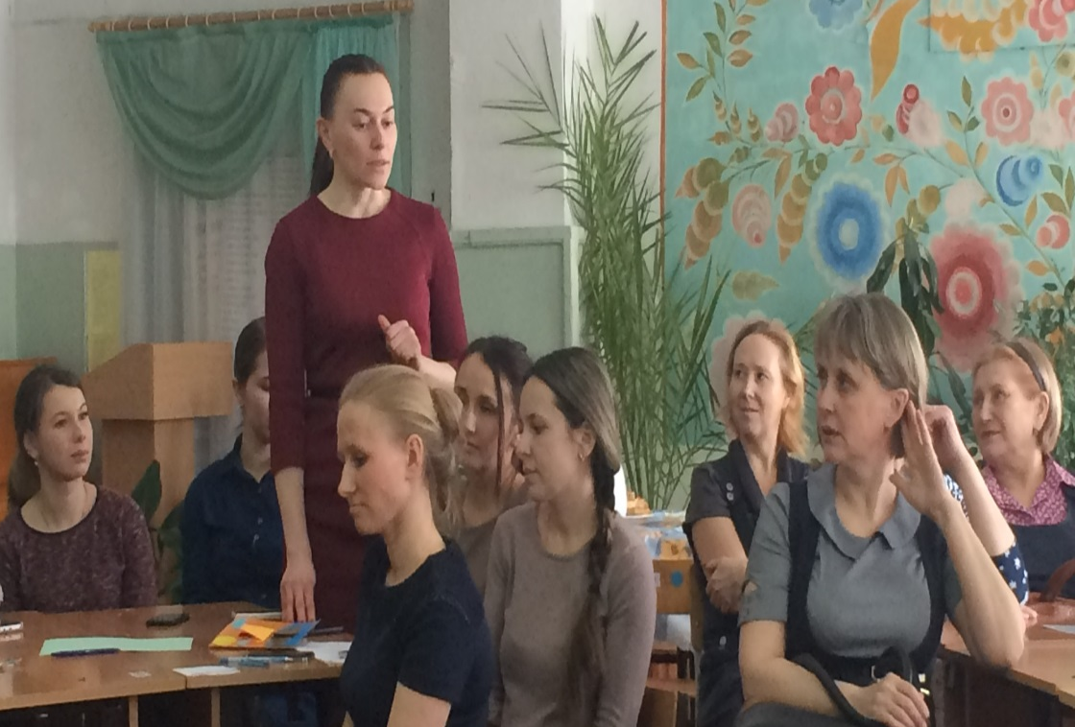
«Педагогическая гостиная» 10 марта 2017г.
10 марта 2017 г. по инициативе Организации Ветеранов состоялось совместное методическое мероприятие для молодых учителей с приглашением учителей-ветеранов педагогического труда.
Ведущие Прямикова Е.А., Черноскутова Н.В.
Прошло знакомство с молодым учительским корпусом через презентацию визитной карточки «Молодые учителя школы».
Суворова Г.К. познакомила учительский коллектив с готовящейся книгой об учителях школы № 7.
Небольшие творческие конкурсы для учителей, поиск совместных решений насущных проблем в педагогике закончились теплыми словами-напутствиями ветеранов молодым учителям школы.
«Учитель – это тонкая работа,
Он скульптор,
Он – художник,
Он творец,
Не должен ошибаться ни на йоту,
Ведь человек – труда его венец!»

Slide 2
